Slide 1

AM Registry
2009 report
Igor Mkrtumyan, imkrtumyan@amnic.net
Hrant Dadivanyan, ran@styx.aic.net
AM Registry
ISOC AM

Slide 5
Non-resident/resident ratio
5580/12125=0.46
6545/12125=0.54
Non-residents – 46%
Residents – 54%
Goal: 20/80

Slide 6
New domains/Discontinued domains
  2,254 resident registrations and 1,505 foreign ones (3,759 total).
  Real increase of domain number: 2,025
  Discontinued domains: 1,734
  What are the reasons?

Slide 7
Growth Rate
  Number of domains per 1000 of population
  Armenia - 3.75
  Average European – 32.5?
  Growth Rate 2009: approximately - 14%

Slide 8
Conclusions
  The number of Internet domain names in AM TLD is increasing slow.
  High percent of the non-resident registrations
Probable reasons:
  High prices of communication lines?
  Non-favorable conditions for small and middle businesses?
  High prices of domain names?
  .am $33
  Average European 12.4 euro(2008) ZookNic

Slide 9
AMNIC Name Policies
  policy additions
  - non-ethical content
- UDRP
  all domain names are open for free registration
  no trademark protection

Slide 10
IDN ???
Formerly there were no support from local community
Shall we start the process now?

Slide 11
Policy additions
Գրանցելով Ինտերնետում Ձեր դոմենային անունը գրանցող կազմակերպությունը (Registrar), Ինտերնետ Հանրություն ՀԿ-ն և Հայաստանի տեղեկատվական կենտրոնը (AM NIC) ի գիտություն են ընդունում Ձեր իրավունքը այդ անունի օգտագործման նկատմամբ:
Այդ իրավունքը կարող է չեղյալ համարվել եթե պարզվի, որ դոմենային անունը օգտագործվում է սփամի (spam) առաքման համար, կամ ուրիշ անօրինական անվայել նպատակներով (ազգամիջյան, կրոնական կամ էթնիկ չափանիշներով գժտության հրահրման համար, միջազգային տերորիզմի խթանման և ուժի կիրառման քարոզչության համար, պոռնկագրության տարածման և տրաֆիկինգի համար):
Ամեն կոնկրետ դեպքում դոմենի չեղյալ հայտարարելու առաջարկությունը ընդունվում է ԻՀ ՀԿ կազմում գործող աշխատանքային խմբի կողմից, որը 2009 թ. օգոստոսի 1-ից քննարկում է նման դեպքերի վերաբերյալ բողոքները, և որոշում է սռաջարկում, որը ուժի մեջ է մտնում ԻՀ ՀԿ վարչության կողմից հաստատելուց հետո:

Slide 12
DNS news

Slide 13
Նոր DNS սերվեր
CommunityDns կազմակերպության հետ համագործակցության արդյունքում ԻՀ ստացավ մի սերվեր, որը լավացրեց Հայաստանի DNS-ի վիճակը:
  Այդ սերվերը պահում է 120 միլիոն անուն մեր DNS ծառայության համար, որի արդյունքում մեր Ինտերնետը արագանում է և ավելի ապահով է դառնում հարձակումների վերաբերյալ:
  Նրանք նաև ապահովում են անվճար երկրորդական DNS ծառայություն (free secondary DNS service) մեր դոմենի համար – վորը Anycasted է արվում աշխարհի տարբեր տեղերում:
Մեր ձեռքբերումներն են`՝
- Ավելուրդության ապահովում և պահպանվածություն DDoS հարձագումներից ընդդեմ Հայաստանյան դոմենի:

Slide 14
Նոր DNS սերվեր
  Լավանում է մեր պահպանվածությունը միջազգային Ինտերնետի խափանման ժամանակ, քանի որ դոմենային անունների աղյուսակը գտնվում է մեր սերվերի վրա, նվազեցնելով միջազգային հարցումների (lookups) անհրաժեշտությունը:
  Լավանում է պատասխանի ժամանակը, հապավումների տևողությունը քանի որ վերանում է երկար քայլերը (hops), վերացվելով հասարակ հարցումների (look-ups):
  Ունենալով բազմաթիվ (100+) դոմենների անունների պատճեներ ավելի հեշտ է դառնում որոշել հարձագման աղբյուրը և կասեցնել նրա ազդեցությունը Ինտերնետի վրա:
  Տեղական ISP-ների ծառայության զգալի լավացում:
  IPv6 տարածքի սպասարկում:
  Այս բոլորը ապահովելու համար մենք թույլատրել ենք AXFR հրամանի կատարումը իրենց կողմից, որե թույլ է տվել տարածել մեր տվյալները իրենց Anycast հանգույցներին:

Slide 15
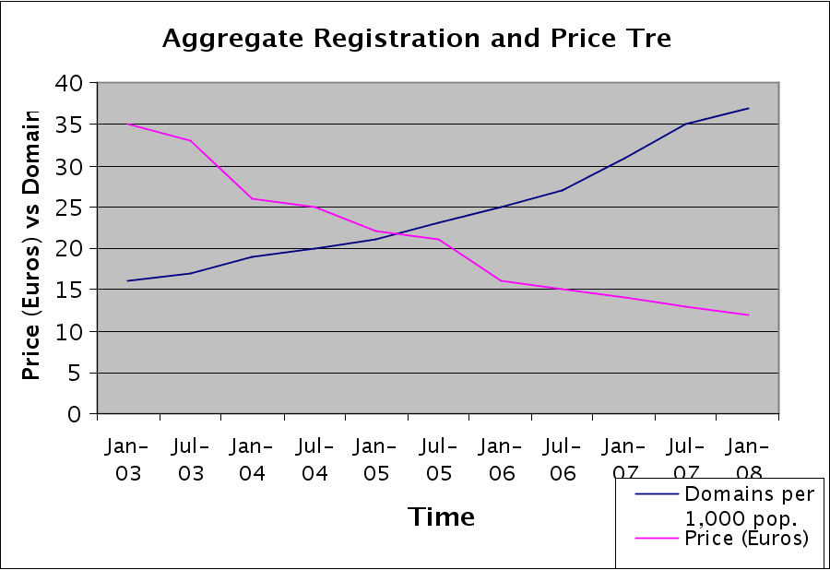

Slide 16
How will the cost of domain names change in future?
  Domain registration cost will decrease with the increase of the number of registered domains.

Slide 17
        European statistics (2008)
  Majority private structure (55%)
  Average growth since 2005: 98%
  Almost 90% strictly «First come first served»
  21% only under second level domain
  60% of registrations takes less than 1 hour
  65% takes less than 4 hours to be «live»
  72% works with a registrar system
  46% requires presence in the country
  60% does not allow IDN registrations (yet)

Slide 18
AMNIC developments
+ policy rewrite in three languages (200912)
+ Major software upgrade (done on 200909)
+ 100% IPv6 compliant - registrant services added
+ statistics of service usage - https://styx.aic.net/amnic/ (added in 200909)
+ service monitoring - Hrant, Anna and Igor are receiving e-mail messages about outages. Hrant is also receiving SMS copies of messages (added in 200909)

Slide 19
AMNIC developments
RIPE-ից AMNIC-ի համար ստացվել է ASN համար և IP հասցեներ ԻԾՄ-ից անկախ համակարգ ստեղծելու համար ՝
ip6: 2001:67c:21c::/48
ip4: 195.43.74/23
asn: 51090

Slide 20
Registrars
  ABC Domain
  Web
  Xalt
  Netsys
  Dolphin
  Cornet
  ADC
  GlobalAr
  Ucom
  AATVC
  STE Gyumri
  Arminco
  Arminco NK
Policy when one of the Regstrars stops the service (Xalt)

Slide 21
Who can be a Registrar?
  Requirements to Registrars:
1. Be a licensed ISP
2. Have not less than 1 year of activity
3. Have a good faith in the market

Slide 22
Who can be a Registrar?
There are hosting service licensed companies applying to be became a Registrar.
Should we provide them the status of Registrar too?

Slide 23
New applications to become Registrar
From ISPs:
Fatalerror.am
Aranea.am (Masis, Artashat)
From Hosting Provders:
Massaca.com
Arattauna.am

Slide 24
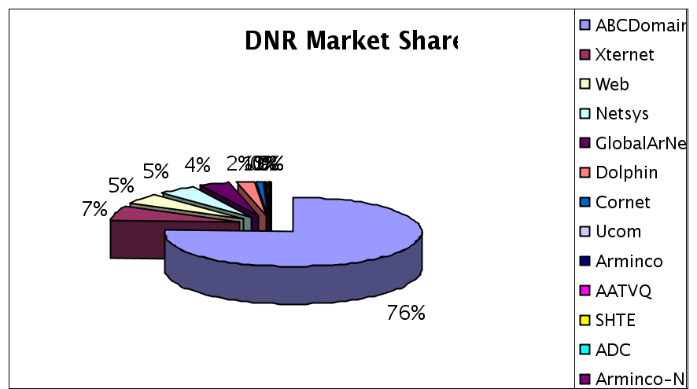

Cornet, Ucom, Arminco, AATVQ, SHTE, ADC, Arminco-NK
Dolphin
GlobalArNet
Netsys
Web
Xternet
ABC Domain

Slide 26
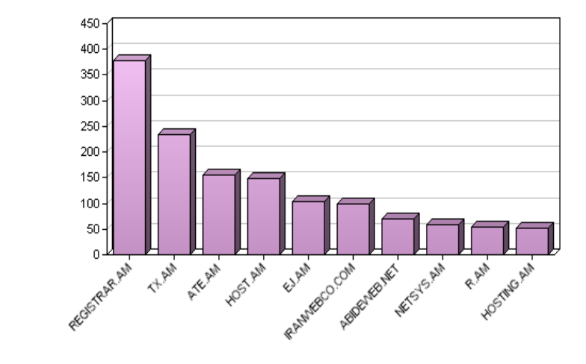
Top Hosting Companies in Armenia
(webhosting.info)

Slide 27
Plans
  Legal problems (Orange, Yandex), UDRP?
  Next steps of fighting cybersquatters
  DNSSEC
  Redundancy, backup/mirror server(s) in another location(s)
  Translation of AMNIC web site
  to Armenian and Russian

